Slide 1
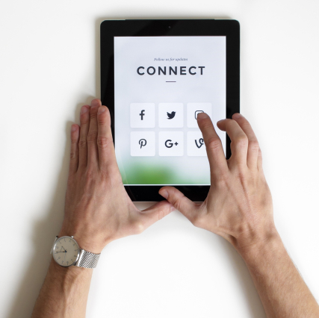
11. Klase 4. modulis: Uzplaukums digitālā vidē Tēma: Attīstība digitālajā pasaulē 1. nodarbība: Kāds es vēlos būt/kļūt digitālajā vidē?
Tikumiskās audzināšanas programma «e-TAP+»

Slide 2
Ierosme. Ekrānlaiks.
Kāds ir tavs screentime/ekrānlaiks (pie ekrāna pavadītais laiks)? [Cik stundas dienā vidēji]
Vai tu gribētu savu ekrānlaiku samazināt? [Jā / Nē]
Vai tev ir viegli pārtraukt savu laiku pie ekrāna, ja esi to izlēmis? [Grūti / Drīzāk grūti/ Drīzāk viegli / Viegli]
Kādas ir tavas trīs visvairāk izmantotās aplikācijas/mājaslapas? [Vārdu mākonis]
Vai tu laiku pie ekrāna pavadi drīzāk jēgpilni vai nē? [Jā / Nē]

Slide 3
Aktivitāte. Diskusija par aptauju.
Vai ievadītais laiks ir tas, ko rāda tikai telefonā? Cik varētu būt, ja pieskaita datora laiku? Kā jūsu laiks salīdzinās ar klases vidējo? Vai klases vidējais šķiet augsts? Cik procentu no nomoda stundām (ja nomods ir aptuveni 16h) mēs pavadām pie ekrāna?
Cik liela daļa no klases gribētu samazināt savu ekrānlaiku? Tie, kas atbildējuši jā – kāpēc? Ar ko jūs gribētu to aizstāt? Kas ir tās lietas, ko jūs gribētu darīt savā dzīvē, bet nedarāt, jo esat pie ekrāna?
Kāpēc mēdz būt grūti pārtraukt vai samazināt savu ekrānlaiku? Ar kādām metodēm varētu samazināt savu ekrānlaiku? Kopā nosauciet piecas!
Kādi tikumi nepieciešami, lai samazinātu savu ekrānlaiku? Nosauciet trīs!

Slide 4
2. Aktivitāte. Jēgpilns laiks internetā. I
5. Pa kādām aplikācijām/nodarbēm sadalās mūsu laiks? Kur ir visvairāk? Kādi iemesli varētu būt tam, ka tieši pie šīs aplikācijas pavadām visvairāk laika? Ko mēs no tām iegūstam? Kā jūtamies tās lietojot?
6. Vai ir viegli nošķirt, kas ir jēgpilni pavadīts laiks tiešsaistē un kas – nav? Ko mēs saprotam, ar jēgpilnu laiku? Mēģiniet definēt, kādam ir jābūt jēgpilni pavadītam laikam tiešsaistē un pierakstiet savu definīciju un/vai kritērijus

Slide 5
2. aktivitāte. Jēgpilns laiks internetā. II
Darba lapa
–> Veidojiet tabulu ar tiešsaistes aktivitātēm (vispār, nevis tikai tās, kurās jūs iesaistāties), izvērtējot un pamatojot, kā katra no tām var būt un var nebūt jēgpilna.
Kādas vērtības saskatāmas internetā jēgpilnā izmantošanā?
Tiešsaistes aktivitāte/aplikācija | Kā tā var nebūt jēgpilna? | Kā tā var būt jēgpilna?
Skatīties Tiktok video
…

Slide 6
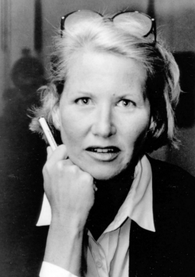
3. aktivitāte. Internets sevis attīstīšanai. I
“Tas, kā mēs pavadām savas dienas ir tas, kā mēs pavadām savas dzīves. Tas, ko mēs darām šajā stundā un nākamajā arī ir tas, ko mēs darām savā dzīvē.” (Rakstniece Annija Dilārda)
Kādas pārdomas jums rodas saistībā ar šo citātu un laika pavadīšanu internetā?
Kā jūs varat izmantot savu laiku internetā tā, lai tas palīdz jums dzīvot savu dzīvi tā, kā vēlaties? Būt tādiem, kā vēlaties?
Vai ir prasmes, ko attīstīt var daudz vieglāk, kopš cilvēkiem ir pieejams internets? Vai ir tādas, ko var attīstīt tikai internetā?

Slide 7
3. aktivitāte. Internets sevis attīstīšanai. II
Darba lapa =>
Kādas prasmes/īpašības, es vēlētos attīstīt?
Kā varētu tās attīstīt, izmantojot internetu?
Prasme/īpašība, ko vēlos sevī attīstīt | Kā es varu to attīstīt, izmantojot internetu?

Slide 8
Refleksija. Ko es gribu mainīt?
Kādu savu interneta lietošanas ieradumu tu gribētu mainīt? (Piemēram, mazāk laika pavadīt Instagramā vai katru dienu mācīties kādu valodu Duolingo)
Kāpēc tev ir svarīgi to mainīt?
Ar kādiem šķēršļiem tev varētu nākties saskarties, lai to mainītu?
Kādus pirmos soļus tu spersi, lai to mainītu?
Kādi tikumi Tev būs vajadzīgi, lai īstenotu šīs pārmaiņas savā dzīvē?
Nākamreiz šo pārrunāsim – kā ir gājis? :)

Slide 9
Izaicinājums!
Visa klase nedēļu skolā neizmanto telefonus!
Vai jūs to varat?
Pamēģināsim!

Slide 10
Tikumiskās audzināšanas programma «e-TAP+»
Resursi pieejami: www.arete.lu.lv
Programmas administrators: Dr. Manuels Fernandezs. manuels.fernandezs@lu.lv, +371 26253625.
Imantas 7. līnija 1, 223. telpa, Rīga, LV-1083, Latvija
Latvijas Universitātes Pedagoģijas, psiholoģijas un mākslas fakultātes Pedagoģijas zinātniskā institūta vadošais pētnieks
“Digitālas mācību programmas efektivitātes izpēte jauniešu tikumiskajai audzināšanai Latvijas izglītības iestādēs (no 1. līdz 12. klasei)” (03.01.2022-30.12.2024). Latvijas Zinātnes Padomes projekta Nr. lzp-2021/1-0385; LU reģistrācijas Nr: LZP2021/119

